Slide 1
心理与教育研究实验设计中
一些常见问题
舒 华
认知神经科学与学习国家重点实验室
北京师范大学心理学院

Slide 2
什么是科学研究
科学研究的目标：描述，预测，解释；
心理学研究相应的三种途径：
观察： 在自然状况下收集数据描述某种现象；包括自然观察；问卷调查；个案研究；
相关研究：对两种现象之间的关系感兴趣，例如：吸烟与肺癌之间的关系；
实验研究：对现象之间的因果关系感兴趣，方法：操纵或改变某些条件，观察其对行为的影响；例如：学习动机对学习成绩的影响。

Slide 3
心理与教育研究的特点
研究对象：人
带来的问题、困难：
影响因素多；
无关变量的混淆：
因素之间相互关联；
实验设计与复杂统计在研究中的重要性：

Slide 4
大笑可“宽心”
美国心脏病专家表示，每天爽朗地大笑可以令心脏病消失。
美国马里兰大学医疗中心在美国心脏协会的年会上发表报告指出，富有幽默感的人不宜患上心脏病。人们应每天抽出一段时间来大笑一场，例如观看充满欢笑的录像，以保障心脏健康。
科学家研究了两组人，一组是150名患有心脏病或接受过心脏分流手术的人，另一组150人身体健康。研究人员让他们看一些有趣的东西，结果发现，和同龄有心脏病的人相比，没患心脏病的人较容易发笑，欢笑率高出四成。有心脏病者较少在听到笑话后解颐（注：面现笑容），也较容易愤怒和抱有敌意。他们由此推断，那些人没有患心脏病，跟他们常欢笑有关。
摘自《北京青年报》2000年11月28日第14版

Slide 5
实验的基本思想：
操作、改变某些变量(自变量)，引起另一些变量(因变量)的变化。
问题：
变量（自变量）
变量（无关变量） 变量变化（因变量）
变量（无关变量）
…….

Slide 6
实验设计的主要目标
一、回答研究者感兴趣的理论问题
途径：
建立变量之间的关系，操纵、改变一个或多个变量，观察对行为的影响；
控制无关变量，减小无关变量的影响；
对变量进行操作定义；

Slide 7
二、增加实验中获得的信息量
在有限的研究中获得更多的信息；
途径：
1、选择合适的实验设计种类，例如根据研究问题的复杂性，选择多因素实验设计；
2、进行系列研究；
3、选用复杂的统计方法，在同样的数据量中得到更多有意义的信息；

Slide 8
多因素实验设计：
研究问题中的诸因素之间是互相影响的，当忽略一些因素而研究另一些因素时，难以看到真实的结果；
因素实验设计的优点：
可以同时估价两个或多个实验处理的效应，可以估价实验处理之间的交互作用。
因素实验设计可以对数据资源进行更有效的利用，使同样数量的数据给出更丰富的信息。

Slide 9
儿童汉字读音及其发展（舒华、曾红梅， 2019）
因素设计:
年级：二、四、六年级；
语文能力：高、中、低；
字的熟性：熟悉、不熟悉；
字的类型：规则字（纷）、
不规则字（略）、
声旁不独立字（忱）；
其中字的熟悉性和字的类型是被试内因素, 儿童的年级和语文能力是被试间因素。
任务：读音

Slide 10
结果：读音正确率
形声字类型
规则字 不规则字 声旁不知字
---------------------------------------------------
.58 .36 .36
---------------------------------------------------
形声字类型x 年级
字的类型 规则字 其它字
年级
------------------------------------------
二 .53 .39
四 .58 .33
六 .62 .36
------------------------------------------

Slide 11
形声字熟悉性x 年级
-------------------------------------------
字的熟悉性 熟悉字 不熟悉字
年级
-------------------------------------------
二 .73 .14
四 .61 .21
六 .65 .23
-------------------------------------------
形声字类型x熟悉性
-----------------------------------------
字的类型 规则字 其它字
字的熟悉性
------------------------------------------
熟悉字 .75 .62
不熟悉字 .40 .09
------------------------------------------

Slide 12
能力x 熟悉性x 类型
----------------------------------------------------
熟悉性 熟悉字 不熟悉字
字的类型 规则 不规则 规则 不规则
语文能力
----------------------------------------------------
高 .90 .79 .51 .15
中 .76 .62 .39 .08
低 .56 .43 .28 .05
----------------------------------------------------

Slide 13
结果：读音错误
儿童读音中使用线索的平均次数
-------------------------------------------------------
语文能力 高 中 低
年级
-------------------------------------------------------
六年级 15.7 14.8 14.4
四年级 12.6 10.7 5.5
二年级 3.9 2.1 1.5
-------------------------------------------------------
语音有关的错误：
声旁错误；歧-支
类似错误；歧-技

Slide 14
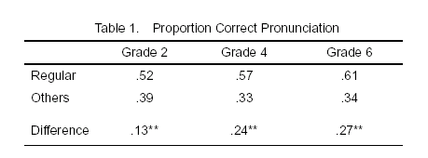

Slide 15
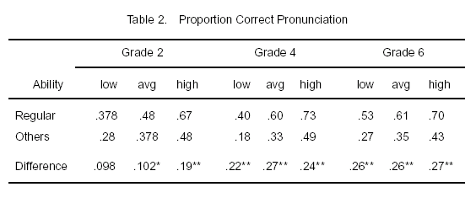

Slide 16
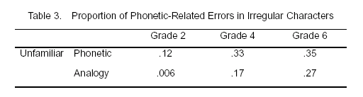

Slide 17
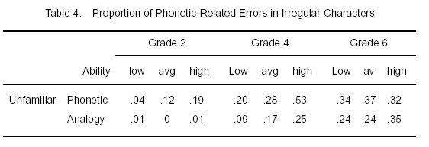

Slide 18
问题：
方差分析统计方法限定了一个研究中因素的数量：统计复杂，当实验中发现交互作用时，对结果的解释更复杂化。
在缺乏经验的情况下，不容易确定确实应该包含进实验设计的因素，多因素实验设计在确定理想的处理水平或处理水平的结合上不如小的系列实验更有效。

Slide 19
系列实验：
每一个实验所包括的因素不多，但通过一系列实验，深入探讨各因素的影响。
在系列实验中，后面的实验设计是建立在前期实验结果的基础上，因此实验设计的灵活性、有效性都更好。

Slide 20
汉字形旁的加工
目的：
探讨形声字中形旁的激活，形旁的影响因素。
材料：
启动字
目标字 s-c-l+f- s+c+l-f+ s-c+l-f+ s-c-l+f-
板 沐 桌 染 惧

Slide 21
实验一：
SOA = 250ms
目标字 s-c-l+f- s+c+l-f+ s-c+l-f+ s-c-l+f-
板 沐 桌 染 惧
反应时 587 565 584 590
启动 3 25* 6

Slide 22
实验二：
SOA = 70ms（mask)
＋ blank ## prime target
450 50 300 60 400
目标字 s-c-l+f- s+c+l-f+ s-c+l-f+ s-c-l+f-
板 沐 桌 染 惧
反应时 583 569 565 582
启动 -1 13* 17*

Slide 23
实验中的变量
自变量：
研究者可以操纵、改变的；
种类 (1)：
客观外界的刺激;
被试固有的特征：如性别，教育水平、智力；
被试暂时的特征：如动机、疲劳；
种类 (2)：
定性：性别，教学方法；
定量：视觉或听觉刺激的强度；

Slide 24
自变量的操作：
自变量的水平；
自变量水平的范围；
自变量水平的步骤；
如何确定自变量水平的范围和步骤：
文献；
预实验；

Slide 25
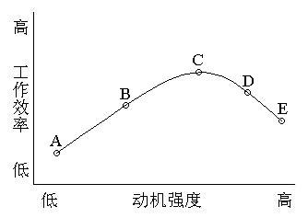
自变量的范围和步骤

Slide 26
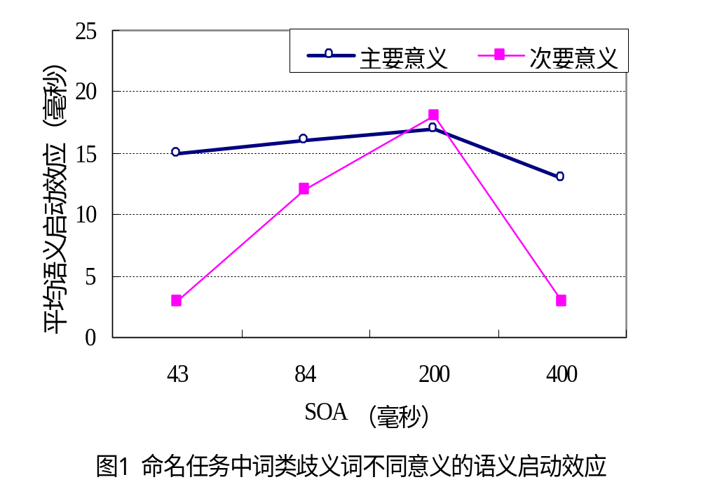

Slide 27
因变量：
可观察的行为：反应时间、速度、准确性等；
能够随自变量的改变而变化，对自变量的变化敏感；
可靠；
能够转换为数字数据，正态分布；

Slide 28
巧妙地设计实验的变量:
Example: human errors:
1. Worker clothes; 7/15 correct;
yes no
2. Age: 20-30: 7 0
35-60 0 8;
3. Change clothes; 4/12 correct (old subjects)

Slide 29
巧妙地设计实验的变量:
自我面孔识别与右半球
Keenan等人（2019, NATURE）曾研究过5名癫痫病人。在病人颈动脉内注射异戊巴比妥（一种镇静催眠药）的和田试验（Wada test）期间，他们向病人呈现由著名人物面孔和病人自己的面孔所合成的面孔图片，并要求病人记住图片。待病人从麻醉状态中恢复过来之后，他们向病人同时呈现病人自己的面孔与著名人物的面孔，要求病人选出先前呈现过的面孔。实际上，麻醉期间，无论是自己的面孔，还是著名人物的面孔，病人都未见过。
结果发现，左半球麻醉之后，全部5名病人，所选出的都是自己的面孔。然而，右半球麻醉之后，5名病人中有4名病人，所选出的均是著名人物的面孔。这说明右半球是自我面孔觉察的优势半球。
Keenan J P, Nelson A, O’Connor M et al. (2019). Self-recognition and the right hemisphere. Nature, 409, 305

Slide 30
无关变量：
实验中不是由实验者操纵、改变的，但会影响因变量；
不是研究者感兴趣的；
来源：
来自客观外界的： 如实验的场所、测验的时间；
被试固有的特征：如性别，教育水平、智力；
被试暂时的特征：如指导语；

Slide 31
控制无关变量的途径：
随机化 （Randomization）;
匹配 （Matching）;
拉丁方 （Counterbalancing）;

Slide 32
变量的操作定义
变量必须用测量或操作它们的步骤来定义；
原因：语言的歧义性；
重要性：
结果的评价；
结果的推广；
研究者之间的交流；
方法：
使用现有的信息，如性别、教育程度、汉字频率等；
通过操纵创建情景状态，如动机；
通过前测获得信息，如语义相关；

Slide 33
Example (Loftus & Palmer, 1974)
Subject:
150 college students, 5 groups;
Method:
watch TV, and judge the speed of the automobile;
to manipulate the instruction to create the different levels of independent variable:
(1) The possible speed when the two cars cracked up(撞碎)…
(2) The possible speed when the two cars knocked together(相撞)…
(3) The possible speed when the two cars impacted(碰撞)…
(4) The possible speed when the two cars bumped(撞到)…
(5) The possible speed when the two cars touched(接触)...

Slide 34
results
-----------------------------------------------------
Verb mean of speed evaluated
cracked up(撞碎) 40.8
knocked together(相撞) 39.3
impacted(碰撞) 38.1
bumped(撞到) 34.0
touched(接触) 31.8
------------------------------------------------------------------

Slide 35
(example) (Rosler et al., 2019)
Target
Related rating
Word frequency
Nouns
Unrelated
1.18+0.53
71.23+132.66
Moderately related
3.17+1.27
81.19+134.98
Strongly related
4.38+0.89
65.29+125.00
Verbs
Unrelated
1.24+0.59
74.89+113.24
Moderately related
3.05+1.21
68.04+80.62
Strongly related
4.10+1.00
70.32+88.18

Slide 36
巧妙的实验设计：
A组:
假设你在新的学期里需要一本英语词典。你准备去一家旧书店，花10元到50元买一本旧书。你在书店里发现了一本英语词典，是1993年出版的，书里有10000个词条，书看上去基本上是新的。你愿意花多少钱买这本书？（写出在10-50元内的确切钱数）
B组:
假设你在新的学期里需要一本英语词典。你准备去一家旧书店，花10元到50元买一本旧书。你在书店里发现了一本英语词典，是1993年出版的，书里有20000个词条，书的封皮是撕破了的。你愿意花多少钱买这本书？（写出在10-50元内的确切钱数）
C组：
假设你在新的学期里需要一本英语词典。你准备去一家旧书店，花10元到50元买一本旧书。你在书店里发现了两本英语词典，其中一本词典(A)是1993年出版的，书里有10000个词条，书看上去基本上是新的。另一本词典(B)也是1993年出版的，书里有20000个词条，但书的封皮是撕破了的。你愿意花多少钱买词典A，花多少钱买词典B？（写出在10-50元内的确切钱数）

Slide 37
(Hsee, 2019)
Information: dictionary A B
--------------------------------------------------------------------
Year of publication: 1993 1993
Number of entries: 10,000 20,000
Any defects: like new cover is torn
--------------------------------------------------------------------
Assume:
the music major students; to buy a music dictionary; plan to spend $10-$50;

Slide 38
实验设计：
独立样本：
A组被试、B组被试：
书店里有一种词典（A或B），字典的信息，你愿意花多少钱买：
相关样本：
C组被试：
书店里有两种词典（A和B），字典的信息，你愿意花多少钱买A、花多少钱买B：
自变量操纵；因变量选择；无关变量控制

Slide 39
USA
------------------------------------------------
Joint Separate
A 19 (39) 24 (39)
B 27 (39) 20 (38)
------------------------------------------------
Chinese
------------------------------------------------
Joint Separate
A 17(27) 20 (27)
B 21 (27) 15 (28)
------------------------------------------------

Slide 40
自变量的变化:
有、无;
量的变化;
质的变化;
因变量的变化:
操纵指导语;
操纵事件;
操纵个体差异;

Slide 41
三、提高实验的敏感性
为什么要提高敏感性？
获得真正的处理效应；
当我们期望的处理效应不显著时，可能的原因：
处理效应不存在；
实验设计不够敏感，看不到处理效应；

Slide 42
方差分析的实质
对一组数据的描述：
集中趋势：
平均数、中数、众数、
离散趋势：
标准差、方差；

Slide 43
观察两组数据：
** * * *
** * * *
----------------------------------------------------
2 4 6 8 10 12 14 16 18 20
X1: 7 5 4 10 4
X2: 10 1 1 15 3
平均数: 6 6
方差: 26 156

Slide 44
方差（变异）检验的优点：
方差与标准差：
方差分析与t检验：
1、多个平均数之间比较；
2、变异是否存在；

Slide 45
如何估计处理效应？
实验研究：
检验处理后的行为；
假设：
随机分配被试；

Slide 46
实验处理前:
* * * * *
* * * * *
----------------------------------------------------
2 4 6 8 10 12 14 16 18 20

Slide 47
实验处理后:
* * * * *
* * * * *
----------------------------------------------------
2 4 6 8 10 12 14 16 18 20

Slide 48
多组：
* * * * *
* * * **
* * * * *
----------------------------------------------------
2 4 6 8 10 12 14 16 18 20

Slide 49
观察数据的变化：
平均数：
较大的变化，自变量引起；
处理效应，系统变异；
变异：
较小的变化，个体差异引起；
误差效应，非系统变异；

Slide 51
F检验：
F = MS (组间）/ MS （组内）
虚无假说为假：
F = （处理效应+误差变异）/ 误差变异
虚无假说为真：
F = （误差变异）/ 误差变异

Slide 52
方差分析的基本假设
实验设计时必须考虑确定数据处理的方法，以便实验中收集的数据在能适合理论假设，也能适合实验设计和统计的要求。
如何产生数据是比如何处理数据更加艰难的事情。
使用方差分析去检验理论假说时，有两组假设是需要满足的：

Slide 53
F分布的基本假设
1、 正态分布(normality)
正态分布的假设指实验中的观测值应来自正态分布的总体。
2、 变异的同质性(homogeneity of variance)
F检验的一个基本思想是，当被试随机分配给K个处理水平时，K个处理组被试的观测值的变异是同质的，即各个组的变异是相等的。
3、 独立性(independence)
独立性指实验中一个被试的观测值应该独立于其它被试的观测值。

Slide 54
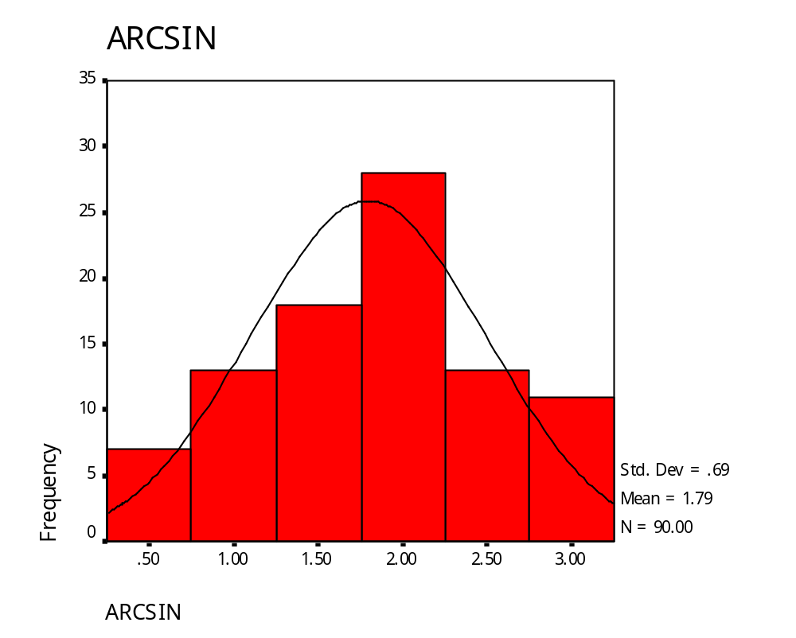

Slide 55
实验设计模型及其假设
每一种实验设计都有一个特定的实验设计模型(experimental design model)，模型揭示了实验中一个观测值的构成，即影响一个观测值的所有变异源。
单因素完全随机实验的实验设计模型：
Yij = μ+αj +∈i(j)
(i=1,2,……,n; j=1,2,……,p)

Slide 56
实验设计模型与平方和的分解：
单因素完全随机实验设计模型：
Yij = μ + αj + ∈i(j)
单因素完全随机平方和的分解：
SS（总变异） = SS（组间）+ SS（组内）

Slide 57
实验设计模型的基本假设：
(1) 模型 Yij = μ + αj + ∈i(j) 反映了影响实验中观测值(Yij )的所有变异源;
(2) 实验中包含了研究者感兴趣的处理水平(αj );
(3) 误差变异(∈i(j) )在每个处理总体内是以均数为0、方差为σe 2 正态分布的。每一个被试的误差变异(∈i(j) )都独立于其它被试的误差变异(∈i(j) )。

Slide 58
进行实验设计时，需要考虑满足两组假设，一组是F分布的假设，另一组是实验设计模型的假设，
前者适合所有用方差分析检验假说的实验, 后者依据不同的实验设计而异。

Slide 59
我们用数据来进一步认识平方和的分解：
p n p p n
∑ ∑(Yij - Y..)2 = n ∑ (Y.j -Y.. )2 + ∑ ∑(Yij -Y.j )2
j=1 i=1 j=1 j=1 i=1
SS总变异 = SS组间 + SS组内
(Yij - Y..)2表示了所有观测值分数与总平均（grand）的偏离，是总变异；
(Y.j -Y.. )2表示了组平均分数与总平均的偏离，是处理效应，组间变异；
(Yij -Y.j )2表示了所有观测值分数与组平均的偏离，是被试误差，组内变异。

Slide 60
a1
16 (6) = (5) + (1)
18 (8) = (5) + (3)
10 (0) = (5) + (-5)
12 (2) = (5) + (-3)
19 (9) = (5) + (4)
a2
4 (-6) = (-4) + (-2)
6 (-4) = (-4) + (0)
8 (-2) = (-4) + (2)
10 (0) = (-4) + (4)
2 (-8) = (-4) + (-4)
a3
2 (-8) = (-1) + (-7)
10 (0) = (-1) + (1)
9 (-1) = (-1) + (0)
13 (3) = (-1) + (4)
1 (1) = (-1) + (2)
-----------------------------------------------------------------
总和 (0) = (0) + (0)

Slide 61
第一列是在A因素各水平上的原始(AS)分数;
第二列是每一个原始分数相对于总平均数的离差;
第三列是组间变异，或每组平均数相对于总平均数的离差。对属于特定组的分数来说，它们相对于总平均数的离差是相同的。如在第一组是5，在第二组是-4，在第三组是-1，三组相对于总平均数的离差之和为0。
第四列是组内变异，或每个组内的每个原始数据相对于组平均数的离差。在每一个组内，每个分数相对于组平均数的离差之和为0。
如果将这些离差平方，则可以计算各种变异，或平方和。例如：
SS总变异 = (6) 2 + (8) 2 + ….. + (3) 2 + (1) 2= 380
SS组间 = (5) 2 + (5) 2 + ….. + (-1) 2 + (-1) 2= 210
SS组内 = (1) 2 + (3) 2 + (0) 2 ….. + (4) 2+ (2) 2= 170

Slide 62
我们可以看到：
（1）方差分析的基本思想是将检验“平均数之间是否不同”的问题转换为检验“变异是否存在”的问题。
（2）方差分析是如何将总变异分解为由实验处理带来的变异和由被试和实验误差带来的变异的。

Slide 63
方差分析中，要估价的统计假说是处理效应等于零（虚无假说），我们决定拒绝或者不拒绝虚无假说是基于F值。而这个F值可能导致错误的推论。
如果没有处理效应，我们拒绝了虚无假说，就犯了I型错误，I型错误叫α错误；
如果有处理效应，而我们不能拒绝虚无假说，就犯了II型错误，II型错误叫β错误。

Slide 64
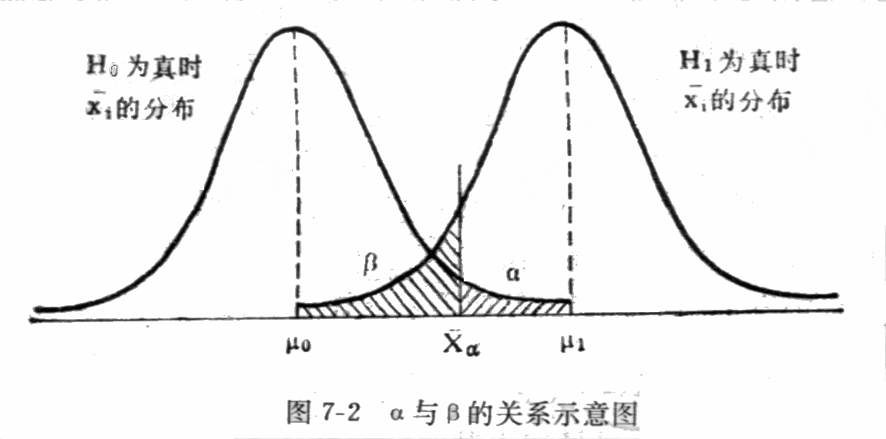

Slide 65
一个实验的敏感性的量化指标是它的检验力，检验力指当备择假说为真时，拒绝虚无假说的可能性。或者说，检验力表示对虚无假说的统计检验得出“现象存在”结论的可能性。也可以说，检验力是当虚无假说为假，做出正确决策的可能性。
检验力可表示为：
power = 1 – β

Slide 66
I型错误的控制：
设定特殊的α水平；
II型错误的控制：
1、取样大小：每种实验条件下观察的数量增加，检验力增加；
2、未控制的或无关变异：当分离出未控制的或无关变异源，检验力增加；
3、处理效应：处理效应的大小增加，检验力增加；

Slide 67
提高敏感性的方法：
F = （处理效应 + 误差效应）/ 误差效应
提高敏感性的途径：
1、加大处理效应；
2、减小误差效应；
3、增加被试；

Slide 68
1、提高处理效应：
途径：
选取适当的自变量水平，加大水平之间的差异，使改变自变量水平所引起的变异能在因变量中反映出来。
选择对自变量的变化敏感的因变量。

Slide 69
2、减小误差效应：
F = （处理效应+误差效应）/误差效应
F =（5+2）/ 2 = 3.5
F =（5+1）/ 1 = 6.0
F=（5+5）/ 5 = 2.0
可以看到误差变异的改变对F值的影响，误差变异减小可以增加实验的敏感性。

Slide 70
途径：
选择合适的实验设计：
区组、拉丁方实验设计；
混合、被试内实验设计；
嵌套、协方差实验设计；

Slide 71
举例:
被试间实验设计:
SS(总变异) = SSA + SS (误差)
被试内实验设计:
SS (总变异) = SSA + SS (被试变异) + SS (误差)

Slide 72
3、增加被试：
实验设计的相对效率 = MS组内 / Ms 残差
N’ = 相对效率 x n

Slide 73
四、统计知识在实验设计中的重要作用
实验设计时必须考虑确定数据处理的方法，以便实验中收集的数据在能适合理论假设，也能适合实验设计和统计的要求。
统计知识在一定程度上限定了实验设计方法的使用。
统计知识告诉我们实验结果的推论。

Slide 74
固定效应与随机效应实验设计模型
平方和分离假设没有包含特定的有关总体和取样的假设，但如果我们要从样本推论总体参数需要某些特定的假设。固定效应实验设计模型和随机效应实验设计模型是关于总体推论的假设。

Slide 75
Yij = μ+αj +∈i(j)
固定效应模型的假设：模型适合于这样的实验设计，其中所有要得出推论的有关的处理水平都已包含在实验设计中。如果重复实验，会使用同样的处理水平。在这种情况下，实验中所得出的结论仅限于实验中的p个水平。
然而，如果实验中的p个水平是从更大的p个水平的总体中随机取样的，模型是随机效应模型。

Slide 76
固定效应模型：
自变量水平的取样是固定的，来自前人或自己的研究经验，来自研究的假说；如一、三、五年级；学习后间隔的时间0小时，2小时，10小时。
结果不能推论到取样的总体，如结论只能说一、三、五年级儿童的发展如何。

Slide 77
随机效应模型：
自变量（或无关变量）水平的取样是随机的，如区组、被试、实验材料。
结果可以推论到取样的总体，如结论可以推论到取样所涉及的被试总体、材料总体等。

Slide 78
Phonological Awareness in Young Chinese Children (Shu, Peng & McBride-Chang, in press)
Means:
-----------------------------------------------------------
year 3 4 5
Syllable deletion .40 .65 .83
Character recognition .16 .36 .48
-----------------------------------------------------------
Correlations:
-----------------------------------------------------------
r .56** .50** .37**
-----------------------------------------------------------

Slide 79
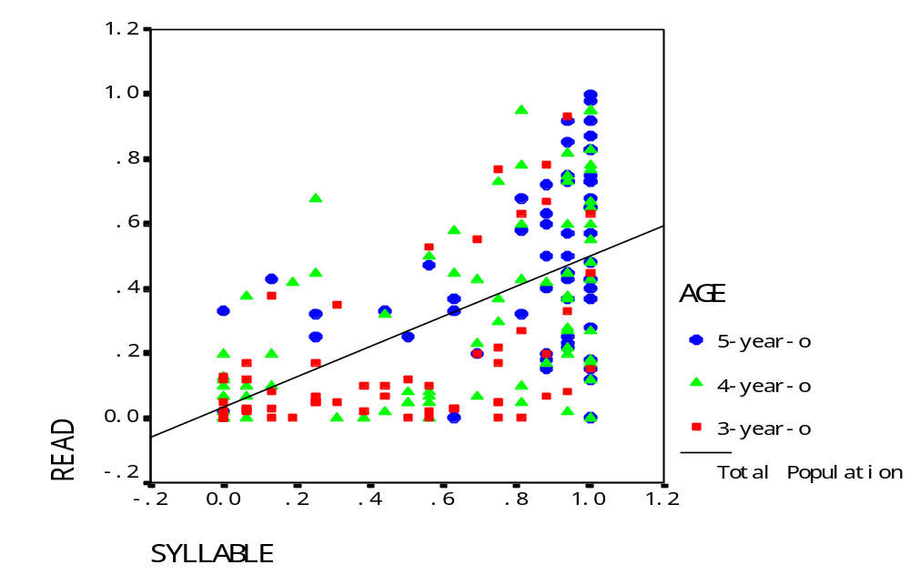
Correlations between phonological awareness and character recognition in Preschool children

Slide 80
Final standardized beta weights predicting Chinese character recognition from metalinguistic skills
Variables | beta weights | T
Age | .11 | 1.64
Rime detection | .06 | 1.00
Syllable deletion | .38 | 5.51***
Tone detection | .15 | 2.54*
Rapid naming | -.18 | -2.37*

Slide 81
因果关系方向与跨时间间隔小组相关 cross-lagged panel correlation (Eron, 1972)
研究者可以基于相关获得因果结论吗?
1960年, Eron 等测了875个三年级小学生对暴力电视的偏爱（TVVL3）和攻击性（AGG3），发现两者之间的相关是 .21。 两者有因果关系吗？
1970年, Eron 再测试了其中的427个学生（13年级）对暴力电视的偏爱（TVVL13）和攻击性（AGG13）。

Slide 82
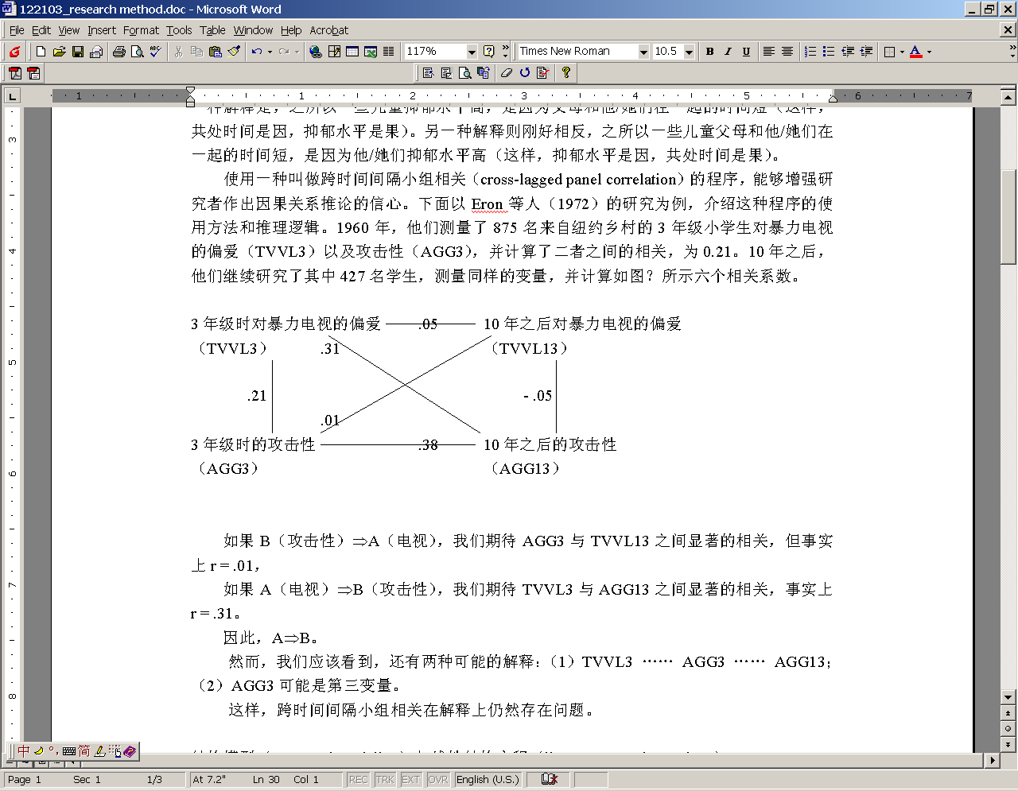
Two possibilities:
.21 .38 .21 .31
TVVL3 → AGG3 → AGG13 AGG3 → TVVL3 → AGG13

Slide 83
Eron等人进行了偏相关分析。他们发现，在控制了诸多控制变量（如同伴评定的攻击性、父母的职业状况、父亲或母亲的攻击性等三年级时的变量，以及父亲的职业状况、被试的个人期望等十年之后的变量）的影响之后，TVVL3与AGG13之间的偏相关在数值上仍然接近 0.31。

Slide 84

谢谢!

